Slide 1
Tensorflow vs Pytorch
2021. 00.00
Notes:
https://www.tooploox.com/blog/pytorch-vs-tensorflow-a-detailed-comparison

Slide 2
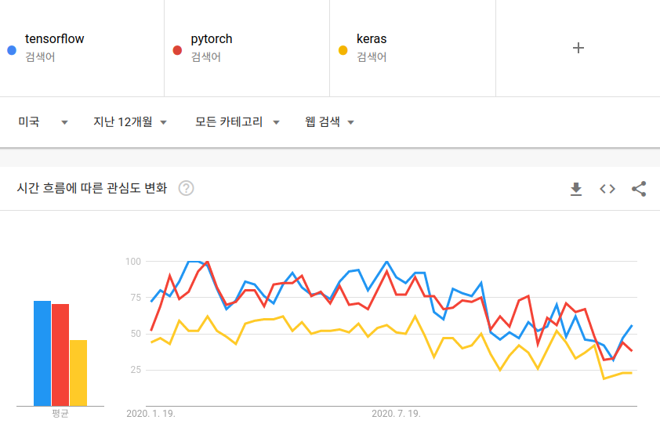
Overview
# of Github Star
Tensorflow : 152K vs Pytorch : 45.5K
Google Trends

Slide 3

Tensorflow
Tensorflow is open-source library used for numerical computations and large ML.
It is developed by the Google Brain team.
High-level working environment is made with Python. (Node, tensors are Python objects)
Computations are done as high-performance C++ binaries
Notes:
https://developer.nvidia.com/embedded/jetson-nano-dl-inference-benchmarks

Slide 4

Pytorch
Pytorch is a Facebook-backed framework, providing similar functionalities to Tensorflow
It is developed by the Facebook AI Research Lab
Pytorch is based on the Torch library which was developed using the Lua language
Pytorch leverage popularity and flexibility of Python while keeping the convenience and functionality of original Torch library
Notes:
https://developer.nvidia.com/embedded/jetson-nano-dl-inference-benchmarks

Slide 5
Before 2019
Tensorflow 1.0 버전과 Pytorch의 차이
1) 동적인 명령을 수행하는 측면에서
Pytorch는 더 명령적이고, 동적인 방식으로 사물을 정의할 수 있는 반면 Tensorflow는 정적인 방식으로 계산 그래프를 정의한 후에 실행해야한다.
2) Graph def 측면에서
Tensorflow는 placeholder 개념을 통해 나중에 데이터를 할당하기 위한 변수를 따로 지정해야 하는 반면, Pytorch는 특별한 세션 인터페이스 없이 노드를 정의, 변경, 실행 가능하다.
3) 세션 만드는 측면에서
Tensorflow는 그래프의 실행이 텐서와 연산 객체가 연산되는 환경을 캡슐화하는 세션 객체를 이용하여 수행된다. 세션 안에서 정보의 실제 계산과 전송이 이루어지며, 다른 텐서 객체의 값은 세션 객체에만 초기화, 접근, 저장된다.
Notes:
https://developer.nvidia.com/embedded/jetpack

Slide 6
Main Difference tf 1.x vs tf2.x
Keras are adopted as standard high-level API to tensorflow
고급 신경망 API로 모델 구성과 상호작용 방식을 쉽게 구성 가능하다.
Eager execution이 도입되었다.
이를 통해 모델 정의를 동적으로 할 수 있고, 실행이 즉시 이루어진다. 기존의 그래프와 세션은 구현 세부 사항으로 고려된다.
Autograph
if-while, print() 등 파이썬의 기본 함수들, 제어 흐름을 포함한 명령형 파이썬 코드를 지원하고, 자동으로 텐서플로 그래프 생성 코드로 변환 가능하다. 이를 통해 역동적이고, 효율적인 그래프 계산이 가능해졌다.
Ex) 텐서플로 내부와 상호작용하는 function을 생성
@tf.function // 텐서플로 내부와 상호작용하는 handler로 decorate하는 annotation이다.
def simple_nn(x):
return tf.nn.relu(linear_layer(x))
Notes:
https://developer.nvidia.com/embedded/learn/get-started-jetson-nano-devkit#write

Slide 7
Usability
Tensorflow
high-level API와 복잡한 프로젝트를 만드는 도구들을 모두 가지고 있다.
Keras가 도입되며 불필요한 중복이 제거되고, 더 안정되고 깔끔한 개발환경을 제공한다.
Pytorch
Framework가 더 python 언어와 가깝기 때문에 파이썬 개발자에 대해 더 자연스러운 이해가 가능하다.
자동화 과정의 차이로 Tensorflow에 비해서 조금 더 많은 코드 분량을 요구한다.
Tensorflow에 비해 더 유연한 환경을 제공하며, 따라서 딥러닝 아이디어를 코드로 구현할 때 더 깊은 이해를 요구한다.
Notes:
Tensorflow
model.compile(loss=‘binary_crossentropy’, optimizer=‘Adam’, metrics=[‘accuracy’])
model.fit(x=X, y, batch_size=64, epochs=num_epochs,verbose=2, validation_split=0.2)
Pytorch
optimizer = optim.Adam(model.parameters(), lr=0.001)
for epoch in range(num_epochs):
iterator = iter(dataloader)
for batch in iterator:
optimizer.zero_grad()
out = model(batch[“x”])
loss = criterion(out, batch[“y”])
loss.backward()
optimizer.step()

Slide 8
Graph Definition
Tensorflow
tf2.0버전부터 eager execution을 지원하면서 그래프를 동적으로 만들 수 있게 되었다.
기존 방법은 정적인 그래프로 선언이 된 후 변형할 수 없어 제한점이 많아 연구 분야에서 한계가 있었다.
Pytorch
기본적으로 동적 그래프를 지원하며, 계산이 진행되기 전에는 그래프가 존재하지 않으므로 언제든지 그래프를 조작가능하다. 따라서 RNN이나 GAN 등 다양한 딥러닝 구조에 유용하다.
현재 버전 업데이트를 통해 Pytorch 역시 static computational graph를 지원한다.
Notes:
https://developer.nvidia.com/embedded/learn/get-started-jetson-nano-devkit#write

Slide 9
Visualization
Tensorflow
TensorBoard라는 시각화 도구를 제공한다.
lightweight하며, 다양한 parameter를 확인하는 다용도의 도구로 사용된다. 각 프로젝트에서 선언된 metrics를 tracking하기에 쉽다.
Pytorch
명확한 시각화 도구는 없지만 외부에서 도구를 도입해서 시각화할 수 있다.
TensorBoard도 사용가능하다.
Notes:
sudo fallocate -l 16G /mnt/16GB.swap
sudo chmod 600 /mnt/16GB.swap sudo mkswap /mnt/16GB.swap
sudo echo "/mnt/4GB.swap swap swap defaults 0 0" >> /etc/fstab

Slide 10
Degree of Use in Research
Tensorflow
안정적이고, 읽기 쉬운 환경을 제공하지만, 실험용 프로젝트에 필요한 유연성에서는 부족함을 보인다.
예시로, 학습 과정에서 loss나 metric등을 customize하는 등 core block 몇개를 바꾸기 위해서는 공식 문서를 잘 확인해보며, 코드를 깊게 파야할 필요성이 있다.
Pytorch
AI, ML에 대한 연구에서는 우위를 보인다. 학습에 필요한 새 클래스를 생성하거나, 변형, 기능을 확장하는 것에 있어서 Tensorflow에 비해 매우 쉽다.
Notes:
https://developer.nvidia.com/blog/tensorrt-integration-speeds-tensorflow-inference/

Slide 11
Productivity
Tensorflow
예측가능성, 읽기 쉬운 정도, 안정성 측면에서 우위를 점하고 있으며, 사업에 연관된 application이 많고 모델 구성 면에서 우위를 보이며 범용성이 뛰어나 기존에 다양한 솔루션이 제시되어 있다.
cloud에서 실행시키기에 더 쉽기 때문에 AI 기반 솔루션에 대해 표준적인 framework로 고려된다.
Pytorch
Pytorch-Serve를 제공하지만 Tensorflow에 비해 범용성이 떨어진다.

Slide 12
Edge AI
Tensorflow
Tensorflow 모델을 경량화 시키는 플랫폼인 TFLite를 적용할 수 있다.
이 방법을 통해 모델 정확도의 손실이 적으면서 가벼운 모델을 허용하여 Mobile환경에서도 모델을 구동 가능하게 한다.
TPU를 적용시키기 쉽다.
Pytorch
Pytorch Mobile을 제공하지만 Tensorflow에 비해 범용성이 떨어진다.

Slide 13
Debugging
Tensorflow
간단한 네트워크에 대해서는 버그를 찾기가 쉽지만 복잡한 프로젝트에 대해서는 더 어렵다.
메모리 관리에 대해 무시하고 있어서, GPU의 모든 가능한 메모리를 사용하도록 제공하므로, 다른 프로세스를 같은 GPU에 대해서 진행할 수 없다.
Pytorch
메모리 관리나 학습 과정에서의 디버깅이 Tensorflow에 비해서 더 자유롭게 확인 가능하다.

